Slide 1
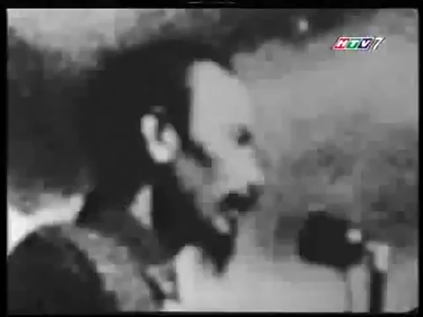
Notes:
Nêu cảm xúc của em sau khi xem video trên?

Slide 2

Phiên âm:
Nam quốc sơn hà Nam đế cư,
Tiệt nhiên định phận tại thiên thư.
Như hà nghịch lỗ lai xâm phạm,
Nhữ đẳng hành khan thủ bại hư.
Dịch nghĩa:
Sông núi nước Nam vua nước Nam cai quản,
Giới phận đã được khẳng định rõ ràng ở trong sách trời.
Cớ gì lũ giặc kia tới xâm phạm
Các ngươi sẽ nhìn thấy việc chuốc lấy bại vong.
Dịch thơ:
Sông núi nước Nam, vua Nam ngự,
Rành rành định phận ở sách trời.
Cớ sao lũ giặc sang xâm phạm,
Chúng bay sẽ bị đánh tơi bời.

Slide 3
Mục tìm hiểu | Nội dung cần đạt
Cách đọc VB | ...............................
Tác giả | .....................................
Tác phẩm | Hoàn cảnh ra đời
 | Thể thơ
 | Bố cục
 | Nhan đề

Slide 4


Vài nét về tác giả
- Hiện chưa rõ tác giả. Nhiều tài liệu cho là của Lý Thường Kiệt.
+ Theo sách “Lĩnh Nam chích quái” bài thơ được một vị thần ngâm đọc khiến cho quân Tống hoảng sợ, giúp vua Lê Đại Hành đánh bại quân xâm lược năm 981.
+ Theo sách “Đại Việt sử kí toàn thư”, khi Lý Thường Kiệt chặn đánh quân Tống bên sông Như Nguyệt năm 1076, bài thơ đã vang lên trong đền thờ thần sông là Trương tướng quân. Sau đó quân Tống thảm bại đúng như lời trong bài thơ.

Slide 5
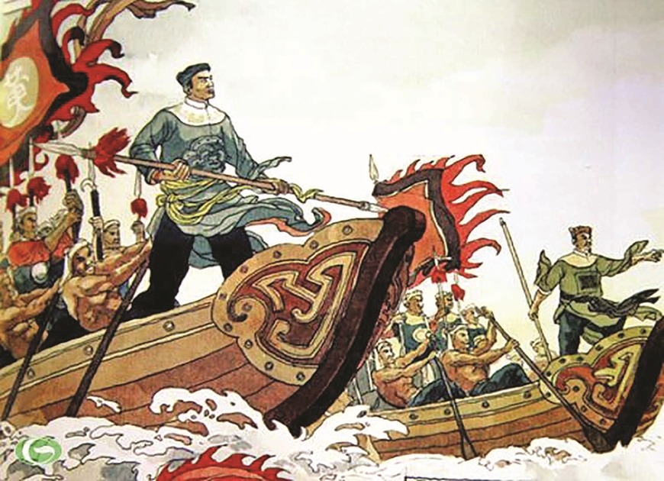
* Hoàn cảnh ra đời: Trong cuộc kháng chiến chống quân Tống bên sông Như Nguyệt (1076)
* Thể thơ: Thất ngôn tứ tuyệt Đường luật.

Slide 6
Chia bố cục bài thơ: 2 phần
Phần 1 (Hai câu đầu): Khẳng định chủ quyền (quyền cai quản, điều hành) trên phần lãnh thổ của đất nước)
- Phần 2 (Hai câu sau): Khẳng định tinh thần quyết tâm bảo vệ chủ quyền đó trước quân xâm lược.

Slide 7
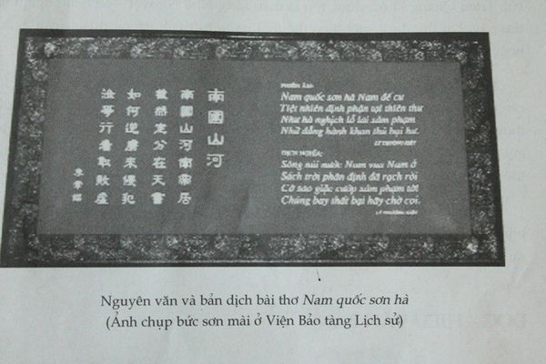
Nhan đề
Bài thơ vốn không có nhan đề. Tên gọi “Nam quốc sơn hà” là do những người biên soạn cuốn sách “Hợp tuyển thơ văn Việt Nam”, tập 2 (NXB Văn học, Hà Nội, 1976) đặt, lấy từ bốn chữ đầu tiên của bài thơ.

Slide 8
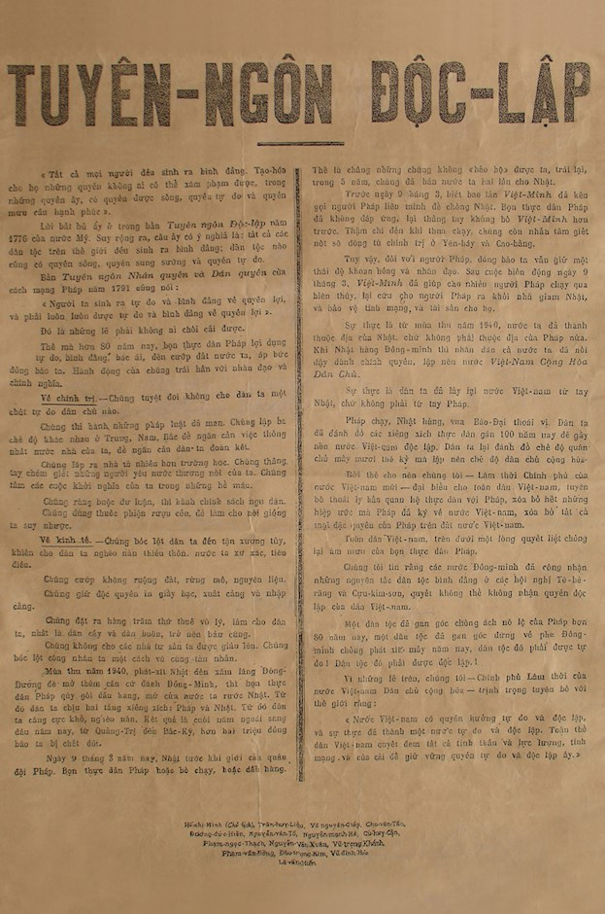
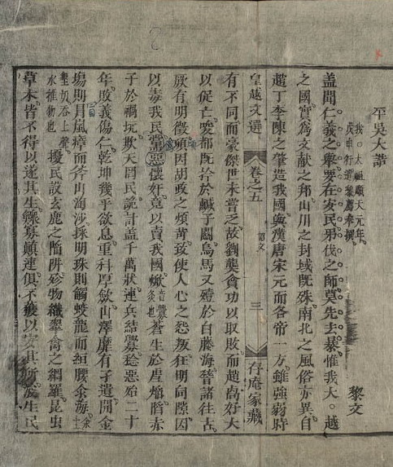
PHT SỐ 2: Thảo luận nhanh: Bài thơ được coi là bản “tuyên ngôn độc lập” đầu tiên của đất nước ta. Em hiểu thế nào là bản “tuyên ngôn độc lập”?
“Tuyên ngôn độc lập” là lời tuyên bố về chủ quyền của đất nước, của dân tộc và khẳng định không một thế lực nào được phép xâm phạm vào quyền độc lập ấy.

Slide 9
PHT số 3: Tìm hiểu 2 câu thơ đầu Câu hỏi Trả lời
Giải nghĩa các từ Hán Việt: Nam quốc, Nam đế, cư, thiên thư. Từ “cư” trong nguyên tác có thể dịch là ngự ( cai quản) cũng có thể dịch là “ở” (cư trú) Theo em cách dịch nào thể hiện được rõ tinh thần của bài thơ hơn? Lí giải ý kiến của em? | ..................................... ........................................... .......................................... ...........................................
? Tìm những lí lẽ khẳng định chủ quyền của đất nước?
? Những lí lẽ đó khẳng định chân lí gì?

Slide 10
PHIẾU HỌC TẬP 03 ( làm việc nhóm – 5 phút Tìm hiểu về lời khẳng định chủ quyền của đất nước trong 2 câu thơ đầu
Giải nghĩa các từ Hán Việt: Nam quốc, Nam đế, cư, thiên thư Từ cư trong nguyên tác có thể dịch là ngự ( cai quản) cũng có thể dịch là ở (cư trú) Theo em cách dịch nào thể hiện được rõ tinh thần của bài thơ hơn? Lí giải ý kiến của em? | -Giải nghĩa: + Nam quốc: nước Nam + Nam đế: hoàng đế nước Nam + Thiên thư: sách trời. + cư: ở ( cư trú), còn có nghĩa là cai quản - Cách dịch "ngự" (cai quản) thể hiện rõ tinh thần của một bản "tuyên ngôn độc lập" hơn vì từ này gợi lên hình ảnh của người lãnh đạo, người đứng đầu có trách nhiệm quản lý, điều hành và bảo vệ đất nước( hoàng đế)
? Tìm những lí lẽ khẳng định chủ quyền của đất nước? | - Sông núi nước Nam, vua nước Nam cai quản. - Giới phận đã được khẳng định rõ ràng ở trong sách trời.
? Những lí lẽ đó khẳng định chân lí gì? | => Khẳng định chân lí chủ quyền đất nước, bình đẳng của dân tộc.

Slide 11
PHIẾU HỌC TẬP 04
Nêu đại ý của 2 câu cuối? Qua đó thể hiện tinh thần gì của dân tộc ta ? | Khẳng định quyết tâm bảo vệ dân tộc trước kẻ thù và lời cảnh báo đanh thép đến bọn xâm lăng. => Thể hiện tinh thần yêu nước của dân tộc ta.
Nhịp thơ hai câu cuối có gì khác hai câu đầu? | Nhịp thơ thay đổi (2/2/3) âm điệu chậm rãi, dứt khoát, đanh thép.
Theo em, câu thơ cuối cảnh báo điều gì đối với quân xâm lược? Do đâu em khẳng định như vậy? | - Cảnh cáo bọn giặc tất sẽ thất bại, không chỉ vì trái đạo trời mà còn vì dân tộc ta sẽ quyết tâm đánh đuổi, bảo vệ chủ quyền đất nước đến cùng.

Slide 12
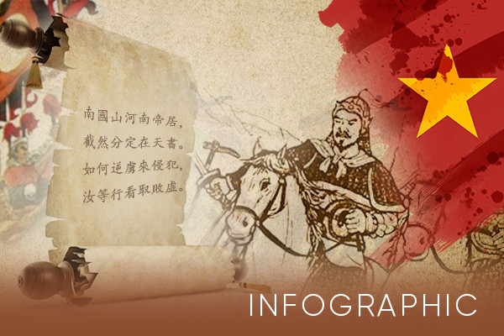
? Câu thơ nào trong bài thơ để lại cho em ấn tượng sâu sắc nhất?
Vì sao?
? Em rút ra được nhận thức gì cho bản thân sau khi học bài thơ này?

Slide 13
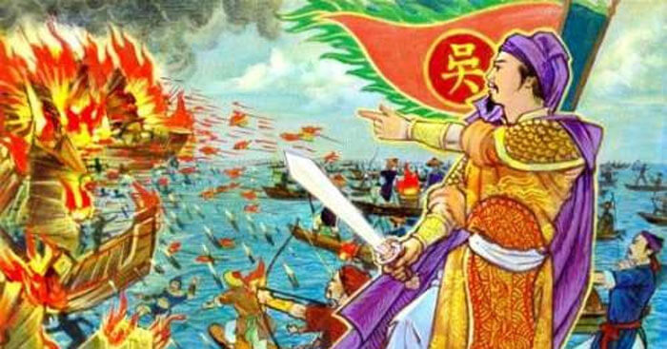


Slide 14
1. Nghệ thuật
2. Nội dung
Bài thơ là bản tuyên ngôn độc lập đầu tiên khẳng định chủ quyền về lãnh thổ của đất nước và nêu cao ý chí quyết tâm bảo vệ chủ quyền đó trước mọi kẻ thù xâm lược.
- Thể thơ thất ngôn tứ tuyệt từ ngữ cô đọng, súc tích.
- Giọng thơ dõng dạc, hùng hồn, đanh thép.
Notes:
Giáo án của Thảo Nguyên 0979818956

Slide 15
BÀI TẬP TRẮC NGHIỆM
Câu 1: Cảm hứng chủ đạo của bài thơ là gì?
A.Tình cảm yêu nước mãnh liệt.
B. Lòng tự tôn dân tộc sâu sắc.
C. Ý thức chủ quyền dân tộc.
D. Tất cả các đáp án trên đều đúng.

Slide 16
BÀI TẬP TRẮC NGHIỆM
Câu 2: Ngoài bài Nam quốc sơn hà, em còn biết những văn bản nào khác được coi là tuyên ngôn độc lập của nước ta?
A.Bình Ngô đại cáo của Nguyễn Trãi.
B.Tuyên ngôn độc lập của Hồ Chí Minh.
C.Hịch tướng sĩ của Trần Quốc Tuấn.
D. Đáp án A,B đúng.

Slide 17
BÀI TẬP TRẮC NGHIỆM
Câu 3: Nam quốc sơn hà khẳng định điều gì?
A. Khẳng định chủ quyền lãnh thổ.
B. Nêu cao ý chí quyết tâm bảo vệ chủ quyền.
C. Khẳng định sự ngang hàng về vị thế với phương Bắc.
D. Tất cả các đáp án trên đều đúng

Slide 18
BÀI TẬP TRẮC NGHIỆM
Câu 4. Tình cảm và thái độ của người viết thể hiện trong bài thơ là gì?
A. Tự hào về chủ quyền của dân tộc
B. Khẳng định quyết tâm chống xâm lăng
C. Tin tưởng tương lai tươi sáng của đất nước
D. Đáp án A,B đúng.

Slide 19
BÀI TẬP TRẮC NGHIỆM
Câu 5. Xét về mục đích nói, câu thơ Như hà nghịch lỗ lai xâm phạm thuộc kiểu câu gì?
    Nghi vấn
    Trần thuật
    Cầu khiến
    Cảm thán

Slide 20
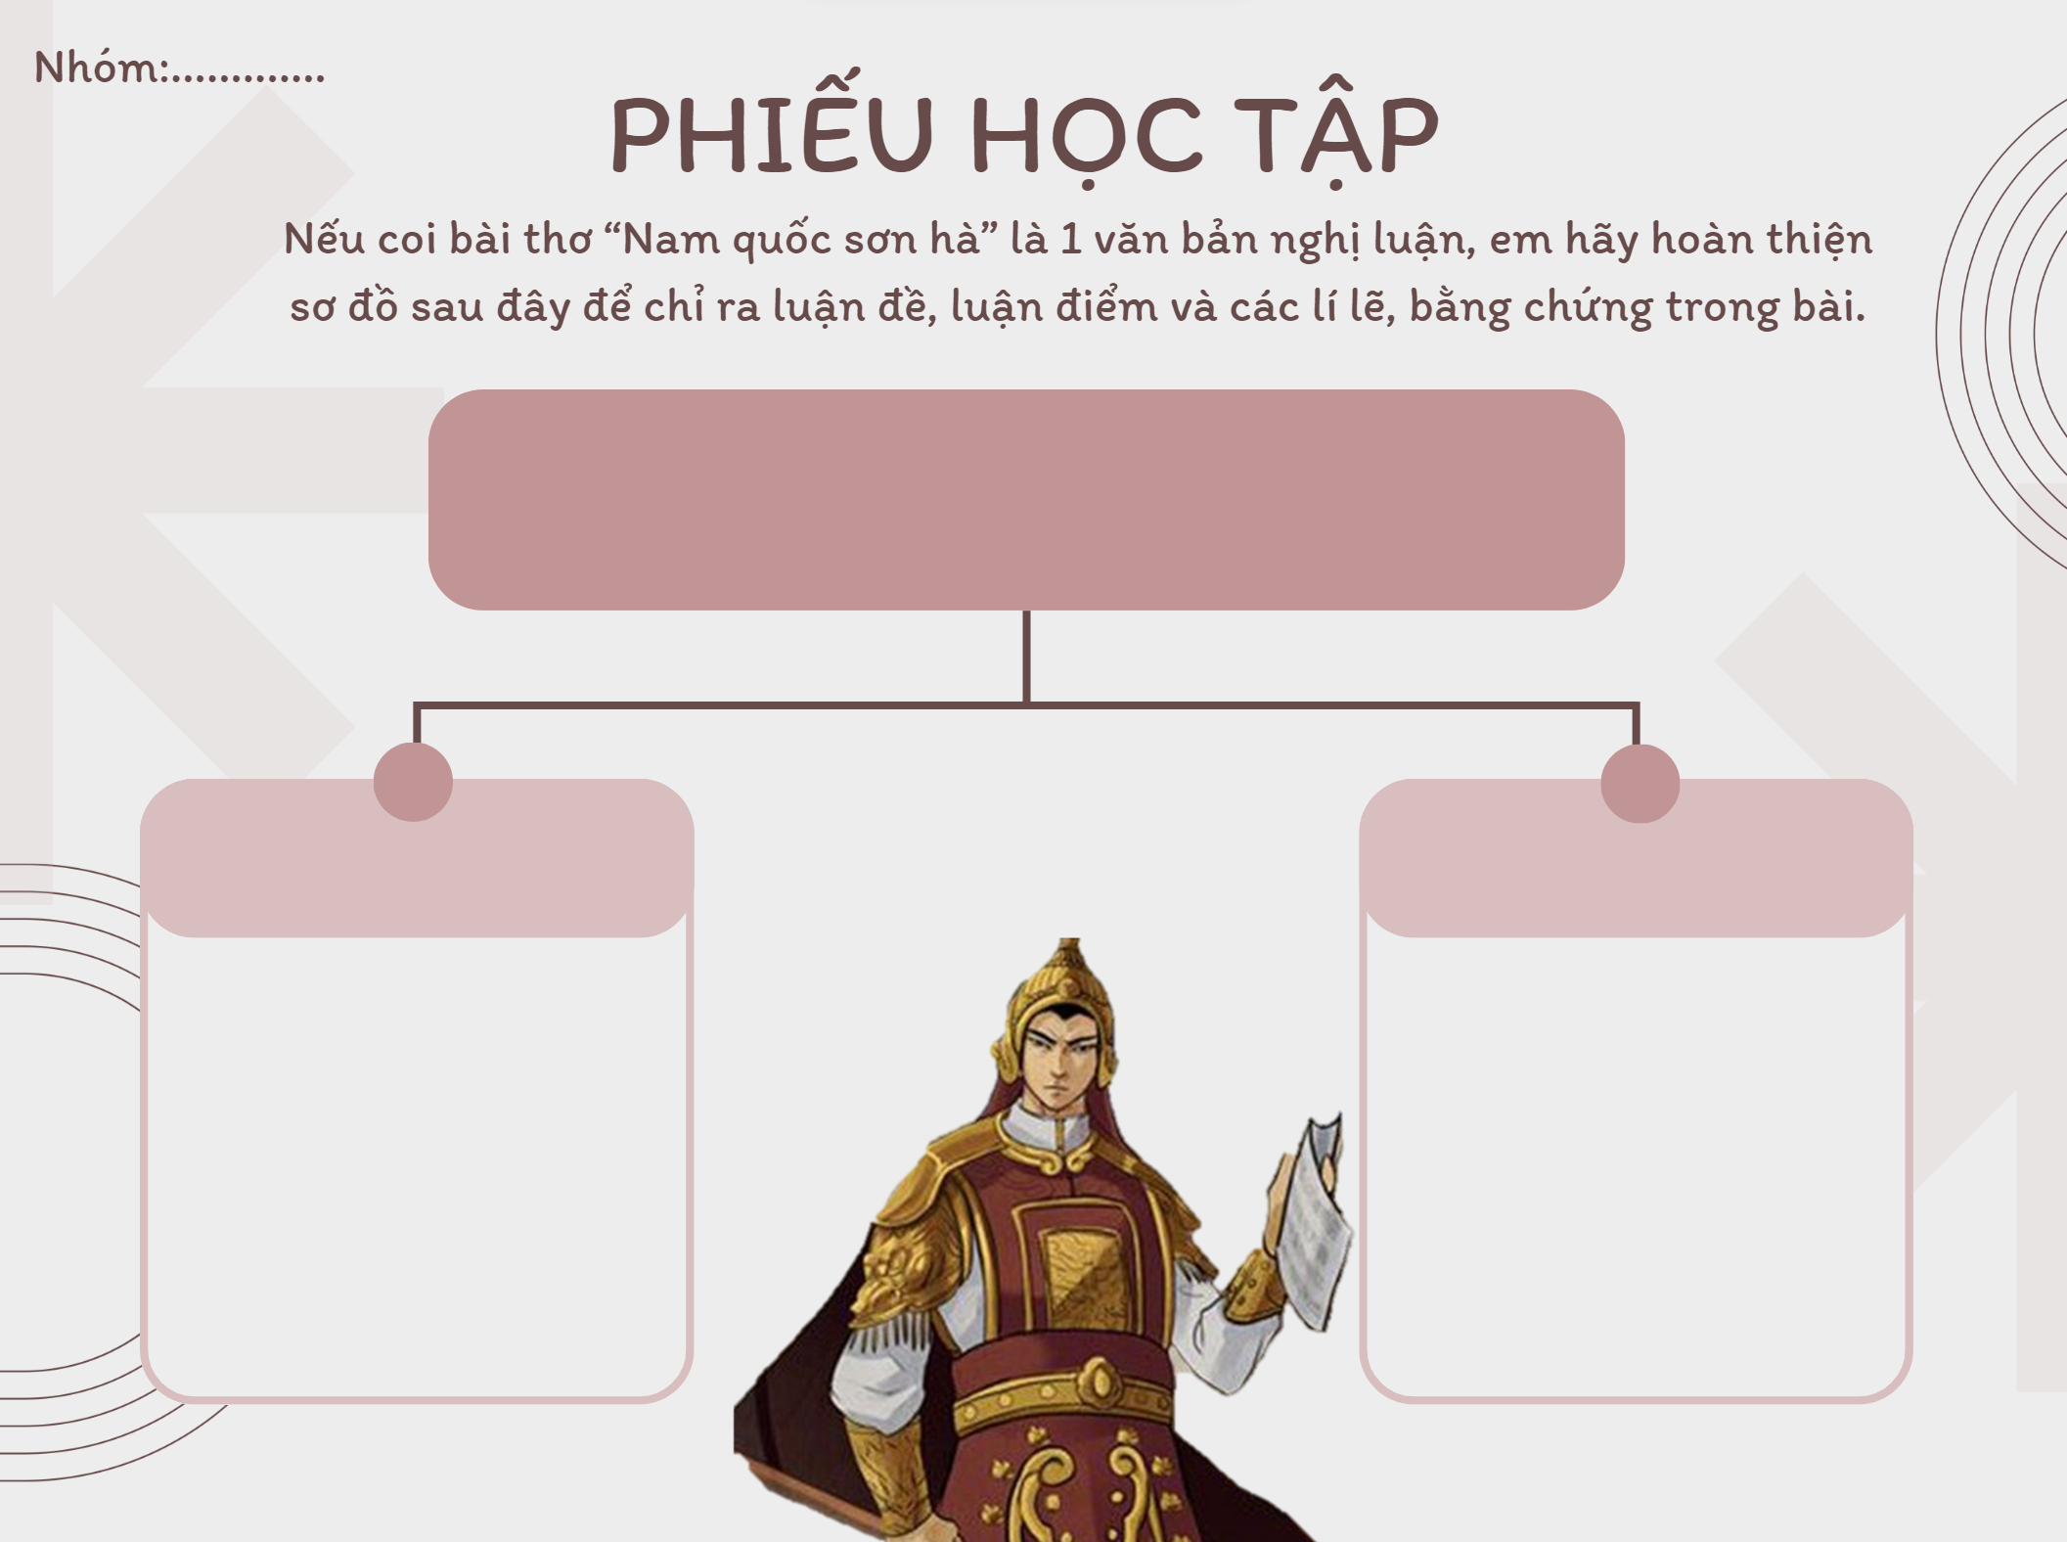

Slide 21
Luận đề
Luận điểm 1
Luận điểm 2
Lí lẽ:
Dẫn chứng:
Lí lẽ:
Dẫn chứng:
Lí lẽ:
Dẫn chứng:
Lí lẽ:
Dẫn chứng:

Slide 22
HƯỚNG DẪN HỌC BÀI
1. Hoàn thành sơ đồ văn bản Nam quốc sơn hà theo hệ thống văn bản nghị luận gồm có : Luận đề, luận điểm, lí lẽ, dẫn chứng.
2. Viết đoạn văn ngắn khoảng 7 – 9 câu nêu cảm nhận của em về tinh thần dân tộc được thể hiện trong bài thơ
3. Soạn bài tiếp theo: Viết: Viết bài văn nghị luận về một vấn đề đời sống (con người trong mối quan hệ với cộng đồng, đất nước)

